Slide 1
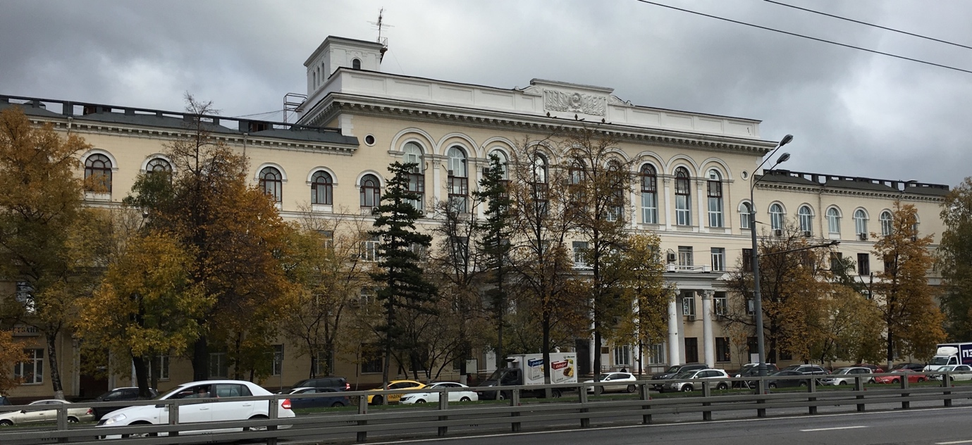
НИЦ «СТРОИТЕЛЬСТВО» НИИЖБ им. А.А. Гвоздева
Председатель зеркального комитета ИСО/ТК71, Елшина Л.И.

Slide 2
Тема:
О работе экспертов ТК 465 «Строительство» в ИСО/ТК 71 «Бетон, железобетон и преднапряженный железобетон»
Организация работы технических подкомитетов
ПК1, ПК3, ПК4, ПК5, ПК6, ПК7, ПК8

Slide 3
ИСО ТК71. БЕТОН, ЖЕЛЕЗОБЕТОН, ПРЕДНАПРЯЖЕННЫЙ ЖЕЛЕЗОБЕТОН
Состав комитета:
38 –полноправных членов
58 – наблюдателей
Секретариат: ANSI (American National Standard Inst.), Farmington, Michigan
Notes:
Основан – 1947 год
Приостановлена работа – 1987 год (5-е заседание)
Возобновлена работа – 1993 год по инициативе ACI; Секретариат – ANSI (American National Standard Institute)
C 2000 года заседания проводятся ежегодно

Slide 4
ТК 71. ПОДКОМИТЕТЫ
Подкомитет | Название | Секретариат | Год образования
SC1 | Методы испытания бетона | SII (Израиль) | 1949
SC2 | Правила проектирования (не функционирует) | Великобритания
SC3 | Производство бетона и возведение бетонных конструкций | SN (Норвегия) | 1983
SC4 | Эксплуатационные требования к конструкционному бетону | ANSI (США) | 1995
SC5 | Правила упрощенного расчета бетонных конструкций | ICONTEC (Колумбия) | 1995
SC6 | Нетрадиционные армирующие материалы для бетонных конструкций | JISC (Япония) | 1998
SC7 | Техническое обслуживание и текущий ремонт бетонных конструкций | KATS (Корея) | 2003
SC8 | Экологический менеджмент бетона и бетонных конструкций | JISC (Япония) | 2008
WG1 | Менеджмент жизненного цикла железобетонных конструкций | ANSI (США) | 2016
Notes:
В ТК71 входят следующие подкомитеты: (читать сослайда)
ISO/TC 98/SC 2 Reliability of structures
1995г. – создание подкомитета SC5 «Правила упрощенного расчета бетонных конструкций»
1998г - создание подкомитета SC6 «Нетрадиционные армирующие материалы для бетонных конструкций»
2000г. – предложено создание подкомитета по расчетному обоснованию долговечности конструкций (Service Life Design of Concrete Structures) - в 2003году инициатива приостановлена до разработки соответствующих документов в FIB (“Model Code on Service Life design of Concrete Structures). Комитет в ИСО не был создан
2003г - создание подкомитета SC7 «Техническое обслуживание и текущий ремонт бетонных конструкций»
Sc2 ПРАВИЛА ПРОЕКТИРОВАНИЯ (НЕ ФУНКЦИОНИРУЕТ)
Росстандарт стал полноправным членом подкомитетов с _________-сего года

Slide 5
Состав ответственных экспертов российских зеркальных подкомитетов
Подкомитет | Название | Ответственный эксперт | Примечание
ПК1 | Методы испытания бетона | Титов М.Ю., Подмазова С.А.
ПК2 | Правила проектирования (не функционирует) | - | -
ПК3 | Производство бетона и возведение бетонных конструкций | Вавренюк С.В.
ПК4 | Эксплуатационные требования к конструкционному бетону
ПК5 | Правила упрощенного расчета бетонных конструкций | Зенин С.А., Соколов Б.С.
ПК6 | Нетрадиционные армирующие материалы для бетонных конструкций | Дорф В.А.
ПК7 | Техническое обслуживание и текущий ремонт бетонных конструкций | Кузнецова И.
ПК8 | Экологический менеджмент бетона и бетонных конструкций | Иванов С.И.
Notes:
В ТК71 входят следующие подкомитеты: (читать сослайда)
ISO/TC 98/SC 2 Reliability of structures
1995г. – создание подкомитета SC5 «Правила упрощенного расчета бетонных конструкций»
1998г - создание подкомитета SC6 «Нетрадиционные армирующие материалы для бетонных конструкций»
2000г. – предложено создание подкомитета по расчетному обоснованию долговечности конструкций (Service Life Design of Concrete Structures) - в 2003году инициатива приостановлена до разработки соответствующих документов в FIB (“Model Code on Service Life design of Concrete Structures). Комитет в ИСО не был создан
2003г - создание подкомитета SC7 «Техническое обслуживание и текущий ремонт бетонных конструкций»
Sc2 ПРАВИЛА ПРОЕКТИРОВАНИЯ (НЕ ФУНКЦИОНИРУЕТ)
Росстандарт стал полноправным членом подкомитетов с _________-сего года

Slide 6
ИСО ТК 71. СТРУКТУРА КОМИТЕТА
Подкомитет | Название | Секретариат | Год образования
SC1 | Методы испытания бетона | SII (Израиль) | 1949
Опубликовано 17 стандартов, в работе 11 стандартов
Рабочие группы: Самоуплотняющиеся бетоны
Проницаемые бетоны
Методы испытаний заполнителей
Пересмотр стандартов ИСО 1920

Slide 7
ИЗДАННЫЕ СТАНДАРТЫ ISO/ТК 71 SC1 – Методы испытания бетона
ISO 1920-1:2004 Бетон. Методы испытания. Часть 1. Отбор образцов свежеуложенной бетонной смеси
ISO 1920-2:2005 Бетон. Методы испытания. Часть 2. Свойства свежеуложенной бетонной смеси
ISO 1920-3:2004 Бетон. Методы испытания. Часть 3. Изготовление и выдерживание контрольных образцов
ISO 1920-4:2005 Бетон. Методы испытания. Часть 4. Прочность бетона
ISO 1920-5:2004 Бетон. Методы испытания. Часть 5. Свойства бетона, исключая прочность
ISO 1920-6:2004 Бетон. Методы испытания. Часть 6. Отбор образцов, подготовка и испытание бетонных кернов
ISO 1920-7:2004 Бетон. Методы испытания. Часть 7. Неразрушающие методы испытания бетона
ISO 1920-8:2009 Бетон. Методы испытания. Часть 8. Определение усадки высыхания бетона для образцов, изготовленных в полевых условиях или в лаборатории
ISO 1920-9:2009 Бетон. Методы испытания. Часть 9. Определение ползучести бетонных цилиндров при сжатии
ISO 1920-10:2010 Бетон. Методы испытания. Часть 10. Определение статического модуля упругости при сжатии
Notes:
Бетон, железобетон и преднапряженный железобетонISO/TC 71 домашняя страница опубликовано стандартов 40 , рАбочих программ 17
Количество опубликованных стандартов ИСО под прямой ответственностью ISO/TC 71/SC 1 (number includes updates): 16
Страны-участницы: 21 Страны-наблюдатели: 27

Slide 8
Продолжение таблицы
ISO 1920-11:2013 Бетон. Методы испытания. Часть 11. Определение стойкости бетона к хлориду при однонаправленной диффузии
ISO 1920-12:2015 . Методы испытания-- Часть 12: Определение стойкости к карбонизации - Ускоренный метод.
ISO 6274:1982 Бетон. Ситовый анализ заполнителей
ISO 6782:1982 Заполнители для бетона. Определение насыпной плотности
ISO 6783:1982 Заполнители крупные для бетона. Определение насыпной плотности и водопоглощения. Метод гидростатического взвешивания
ISO 7033:1987 Заполнители мелкие и крупные для бетона. Определение насыпной плотности и водопоглощения. Пикнометрический Метод. ISO 17785-1:2016 Методы испытания проницаемого бетона -- Часть 1: Скорость инфильтрации
Notes:
Подкомитеты/рабочие группы:
Подкомитет/рабочая группаЗаголовок, названиеISO/TC 71/SC 1/WG 1Проницаемый бетон С координатором можно связаться через secretariat ISO/TC 71/SC 1/WG 2 Self-compacting concrete С координатором можно связаться через secretariat ISO/TC 71/SC 1/WG 3 Pervious concrete: void content С координатором можно связаться через secretariat ISO/TC 71/SC 1/WG 4 Test methods for aggregates С координатором можно связаться через secretariat

Slide 9
ИСО ТК 71. СТРУКТУРА КОМИТЕТА
Подкомитет | Название | Секретариат | Год образования
SC3 | Производство бетона и возведение бетонных конструкций | SN (Норвегия) | 1983
Опубликовано 10 стандартов, в работе 1 стандарт
Рабочая группа: (РГ9) Добавки к бетонам

Slide 10
ИЗДАННЫЕ СТАНДАРТЫ ISO/ТК 71 SC3 – Производство бетона и возведение бетонных конструкций
ISO 12439:2010 Вода затворения бетона
ISO 14824-1:2012 Цементный раствор для предварительно напряженной арматуры. Часть 1. Основные требования
ISO 14824-2:2012 Цементный раствор для предварительно напряженной арматуры. Часть 2. Процедуры заливки
ISO 14824-3:2012 Цемент для предварительно напряженной арматуры. Часть 3. Методы испытаний
ISO 16204:2012 Долговечность. Расчет срока службы бетонных конструкций
ISO 22965-1:2007 Бетон. Часть 1. Методы описания характеристик и руководство для разработчика
ISO 22965-2:2007 Бетон. Часть 2: Спецификация входящих материалов, производство и уход за бетоном
ISO 22966:2009 Возведение бетонных конструкций
В РАЗРАБОТКЕ (2017 год)
ISO/CD 19596 Добавки к бетонам
Notes:
Подкомитеты/рабочие группы:
Подкомитет/рабочая группаЗаголовок, названиеISO/TC 71/SC 3/WG 7 Admixtures for concrete С координатором можно связаться через secretariat ISO/TC 71/SC 3/WG 8 Aggregates for concrete С координатором можно связаться через secretariat

Slide 11
ИСО ТК 71. СТРУКТУРА КОМИТЕТА
Подкомитет | Название | Секретариат | Год образования
SC4 | Эксплуатационные требования к конструкционному бетону | ANSI (США) | 1995
Опубликован 1 стандарт

Slide 12
ИЗДАННЫЕ СТАНДАРТЫ ISO/ТК 71 SC4 – Эксплуатационные требования к конструкционному бетону
ISO 19338:2014 Требования к содержанию и оценке стандартов по бетону
Notes:
Дата создания: 1995 Количество опубликованных стандартов ИСО под прямой ответственностью ISO/TC 71/SC 4 (number includes updates): 1
Страны-участницы: 21 Страны-наблюдатели: 17

Slide 13
Подкомитет SC 04 Эксплуатационные требования к конструкционному бетону
ISO 19338:2014 Требования к разработке и оценке стандартов по проектированию конструкций из бетона
Национальные стандарты, удовлетворяющие ISO 19338 (Приложение A)
США | ACI 318, ACI
ЕС | EN 1992-1-1, Eurocode 2: Design of concrete structures
Япония | AIJ Standard for Structural Calculation of Reinforced Concrete Structures,
Австралия | AS 3600:2001, Concrete Structures
Колумбия | Colombian Code — National Structural Concrete Standards
Саудовская Аравия | SB 304, Saudi Building Code: Concrete Structures
Египет | ECP 203, Egyptian Code for the Design and Construction of concrete Structures
Бразилия | NBR 6118, Design of Structural Concrete
Ю.Корея | Korea Structural Concrete Design Code (KCI Code)
Notes:
Некоторые национальные стандарты были признаны удовлетворяющими требования по признанию их в качестве международных . Они перечислены на данном слайде.

Slide 14
ИСО ТК 71. СТРУКТУРА КОМИТЕТА
Подкомитет | Название | Секретариат | Год образования
SC5 | Правила упрощенного расчета бетонных конструкций | ICONTEC (Колумбия) | 1995
Опубликовано 3 стандарта, в работе 4 стандарта
Рабочие группы: Упрощенное проектирование узлов соединений сборного железобетона; Упрощенное проектирование узлов соединений сборного железобетона с навесными элементами; Преднапряженные резервуары для питьевой воды; Малопролетные преднапряженные мосты; Каркасные железобетонные здания

Slide 15
ИЗДАННЫЕ СТАНДАРТЫ ISO/ТК 71 SC5 – Правила упрощенного расчета конструкций из бетона
ISO 15673:2005 Руководство по упрощенному проектированию железобетонных конструкций зданий
ISO 28841:2013 Руководство по упрощенной оценке сейсмических воздействий и восстановлению бетонных зданий
ISO 28842:2013 Руководство по упрощенному проектированию железобетонных мостов
В РАЗРАБОТКЕ (2017 год)
ISO/DIS 15673 Руководство по упрощенному проектированию железобетонных конструкций зданий
ISO/CD 18407 Руководство по упрощенному проектированию преднапряжённых железобетонных резервуаров для питьевой воды
ISO/WD 18408 Руководство по упрощенному проектированию железобетонных конструкций каркасных зданий
Notes:
Руководство по упрощенному проектированию каркасных зданий
Преднапряженные Резервуары для питьевой воды
Дата создания: 1996 Количество опубликованных стандартов ИСО под прямой ответственностью ISO/TC 71/SC 5 (number includes updates): 3
Страны-участницы: 16 Страны-наблюдатели: 22

Slide 16
ИСО ТК 71. СТРУКТУРА КОМИТЕТА
Подкомитет | Название | Секретариат | Год образования
SC6 | Нетрадицион-ные армирующие материалы для бетонных конструкций | JISC (Япония) | 1998
Опубликовано 5 стандартов, в работе 4 стандарта
Рабочие группы:
Методы испытаний фиброцементных материалов
Контроль качества свежеуложенного фибробетона

Slide 17
ИЗДАННЫЕ СТАНДАРТЫ ISO/ТК 71 SC6 – Нетрадиционные армирующие материалы для конструкций из бетона
ISO 10406-1:2015 Композитные (FRP) виды армирования для бетона– Методы испытаний-- Часть 1: Композитные (FRP) стержни и сетки
ISO 10406-2:2015 Композитные (FRP) виды армирования для бетона– Методы испытаний-- Часть 1: Композитные (FRP) листы/ламели
ISO 14484:2013 Рекомендации по разработке проектов бетонных конструкций с использованием композитных (FRP) материалов
ISO 18319:2015 Композитные (FRP) виды армирования для бетона– Характеристики композитных (FRP) листов/ламелей ISO/FDIS 19044 Методы испытаний фибро-цементных композитов – Диаграммы «нагрузка-перемещение» на образцах с инициатором трещин
Notes:
AWI - approved working item

Slide 18
ИСО ТК 71. СТРУКТУРА КОМИТЕТА
Подкомитет | Название | Секретариат | Год образования
SC7 | Техническое обслуживание и текущий ремонт бетонных конструкций | KATS (Корея) | 2003
Опубликовано 12 стандартов, в работе 1 стандарт
Рабочие группы: Протечки бетона через трещины;
Оценка и ремонт повреждений после землетрясений

Slide 19
ИЗДАННЫЕ СТАНДАРТЫ ISO/ТК 71 SC7 – Техобслуживание и текущий ремонт бетонных конструкций
ISO 16311-1:2014 Сооружения бетонные. Техническое обслуживание и ремонт. Часть 1. Основные принципы
ISO 16311-2:2014 Сооружения бетонные. Техническое обслуживание и ремонт. Часть 2. Оценка существующих бетонных сооружений
ISO 16311-3:2014 Сооружения бетонные. Техническое обслуживание и ремонт. Часть 3. Проектирование ремонта и мер предупреждения
ISO 16311-4:2014 Сооружения бетонные. Техническое обслуживание и ремонт. Часть 4. Выполнение ремонта и мер предупреждения
ISO/TR 16475:2011 Руководящие указания по ремонту сквозных трещин в бетонных конструкциях
ISO 16711:2015 Сейсмическая оценка и усиление бетонных конструкций
Notes:
ПЕРЕВЕДЕНЫ В РАЗРЯД ОПУБЛИКОВАННЫХ
Part 2: Метод испытаний химической стойкости
Part 3: Метод испытаний стойкости к вымыванию
Part 4: Метод испытания адгезии к влажной поверхности

Slide 20
ИСО ТК 71. СТРУКТУРА КОМИТЕТА
Подкомитет | Название | Секретариат | Год образования
SC8 | Экологический менеджмент бетона и бетонных конструкций | JISC (Япония) | 2008
Опубликовано 3 стандарта, в работе 2 стандарта
Рабочие группы:
Основные принципы
Экологичное проектирование ЖБК
Маркировка и декларирование
Эксплуатация ЖБК

Slide 21
ИЗДАННЫЕ СТАНДАРТЫ ISO/ТК 71 SC8 – Экологический менеджмент бетона и бетонных конструкций
ISO 13315-1:2012 Бетон и конструкции из бетона. Экологический менеджмент. Часть 1. Общие принципы
ISO 13315-2:2014 Бетон и конструкции из бетона. Экологический менеджмент. Часть 2. Система ограничений и учитываемых данных ISO/CD 13315-4 Бетон и конструкции из бетона. Экологический менеджмент. Часть 4: Экологическое проектирование бетонных конструкций
В РАЗРАБОТКЕ (2017 год)
ISO/CD 13315-6 Бетон и конструкции из бетона. Экологический менеджмент. Часть 6: Использование/утилизация бетонных конструкций
ISO/WD 13315-8 Бетон и конструкции из бетона. Экологический менеджмент. Часть 8: Экологическая маркировка и декларирование для бетона

Slide 22
ИСО ТК 71. СТРУКТУРА КОМИТЕТА
Рабочая группа | Название | Секретариат | Год образования
WG1 | Менеджмент жизненного цикла железобетонных конструкций | JISC (Япония) | 2016

Slide 23
РАЗРАБАТЫВАЕМЫЕ СТАНДАРТЫ
Номер стандарта | Наименование стандарта
ISO/CD 18408 SC5 | Упрощенное проектирование каркасных железобетонных зданий
ISO 14824-2:2012 SC3 | Раствор для замоноличивания преднапряженных канатов. Часть 2 Процедура замоноличивания раствором
ISO 14824-3:2012 SC3 | Раствор для замоноличивания преднапряженных канатов. Часть 3. Методы испытаний
ISO 16204:2012 SC3 | Долговечность. Проектирование срока эксплуатации железобетонных конструкций
ISO 14824-1:2012 SC3 | Раствор для замоноличивания преднапряженных канатов. Часть 1. Основные требования
ISO/AWI 21022 SC7 | Метод испытания фибро-цементных композиционных материалов - Нагрузка-Деформация с применением дискообразных образцов
ISO/NP 1920-13 SC1 | Испытание бетона - Часть 13. Свойства свежеуложенного самоуплотняющегося бетона
ISO/NP 17785-2 SC1 | Методы испытания проницаемого бетона - Часть 2: Плотность и пористость

Slide 24
Новые темы :
PWI | ISO/TC 71/SC 1 "Test method for concrete"/"Методы испытаний бетона" | ISO PWI 20290-2 | Заполнители для бетона-Методы испытаний физико-механических свойств-Часть 2: Метод определения стойкости к истиранию (Лос-Анжелес тест)
PWI | ISO/TC 71/SC 1 "Concrete, reinforced concrete and precast concrete"/"Бетон, железобетон и преднапряженный железобетон"/"Test method for concrete"/"Методы испытаний бетона" | ISO PWI 20290-3:2017 | Заполнители для бетона-Методы испытаний физико-механических свойств-Часть 3: Определение объема разрушенного заполнителя
PWI | ISO/TC 71/SC 1 "Concrete, reinforced concrete and precast concrete"/"Бетон, железобетон и преднапряженный железобетон"/"Test method for concrete"/"Методы испытаний бетона" ISO TC 71/SC 01/WG 4 | ISO PWI 20290-4:2017 | Заполнители для бетона-Методы испытаний физико-механических свойств-Часть 4: Определение десяти процентного объема
PWI | ISO/TC 71/SC 1 Test method for concrete"/"Методы испытаний бетона" | ISO 1920-14:2017 | Определение времени схватывания бетонных смесей по сопротивлению прокалыванию
PWI | ISO/TC 71/SC 1 Методы испытаний бетона" ISO TC 71/SC 01/ | ISO 1920-3:2017 | Испытание бетона - Часть 3 Изготовление и хранение образцов
PWI | ISO/TC 71/SC 1 "Concrete, reinforced concrete and precast concrete"/"Бетон, железобетон и преднапряженный железобетон"/"Test method for concrete"/"Методы испытаний бетона" ISO TC 71/SC 01 | ISO 1920-4:2017 | Испытание бетона - Часть 4 Прочность затвердевших образцов (марочная прочность)
PWI | ISO/TC 71/SC 1 Test method for concrete"/"Методы испытаний бетона" ISO TC 71/SC 01 | ISO 1920-6:2017 | Испытание бетона - Часть 6 Отбор, подготовка и испытание бетонных цилиндрических образцов

Slide 25
ЗАДАЧИ ЭКСПЕРТОВ ТК 465 по дальнейшей интеграции в международную систему ИСО
Анализ отечественной нормативной базы и сопоставление ее с базой нормативных документов ИСО для разработки системного подхода к актуализации отечественных стандартов с обозначением приоритетных направлений. Активное участие в принятии коллегиальных решений по голосованию.
Формирование предложений по разработке международных стандартов на базе прогрессивных отечественных стандартов, потенциально готовых к международной сертификации.
Подготовка перспективных разработок для формирования новых тем международных стандартов в области проектирования, возведения, эксплуатации, ремонта и восстановления зданий и сооружений
Расширение сообщества экспертов за счет привлечения региональных специалистов строительной отрасли и бизнес-партнеров
Notes:
В соответсвии с протоколом рабочего совещания организационного комитета по проведению 24-ой сессии ТК71 в части работы подкомитетов необходимо
Актуализировать состав российских специалистов для участия в деловой программе Подкомитетов, знание языка приветствуется, (хотя не является решающим аргументом!) – до 15 января след года.
До 19 января внести на рассмотрение окончательный список по кандидатурам экспертов для включения в рабочую группу ТК 465 «строительство» зеркалного подкомитета ИСО ТК71
На 23 января 2018 года назначено очередное совещание организационного комитета

Slide 26
Участие экспертов ТК465 (ИСО ТК71) в заседаниях Строительной секции ЦДУ РАН и международных сессиях ТК71

Slide 27
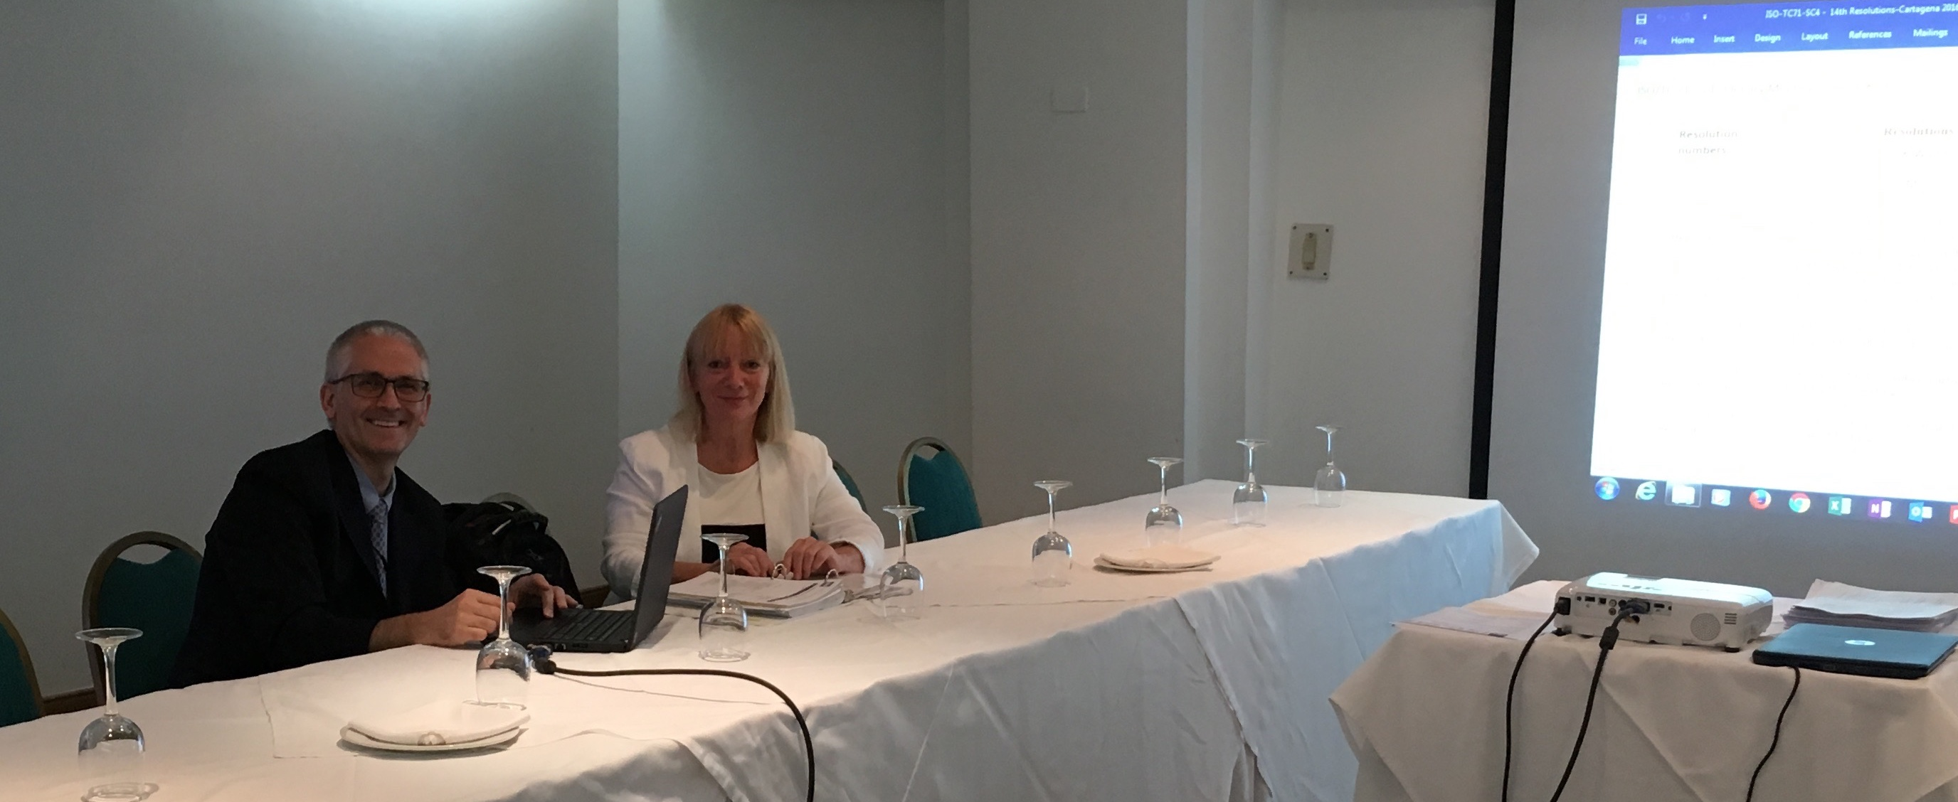
ТК 71. Заседания с участием российских экспертов
2015 – 21-ое заседание в Сеуле (участие российских экспертов, зарегистрированных в директории ИСО)
2016 – 22-ое заседание в Картахене, (Колумбия)
где ПРИНЯТО РЕШЕНИЕ о проведении 24-го заседание на территории РФ
2017 – 23-е заседание в Саппоро (Япония)
С 28 по 31.05.2018 - 24-е заседание В Москве (РФ)
Notes:
С 2015 года российские эксперты были введены Росстандартом (Строммаш) в глобальную директорию Международной организации по стандартизации во все подкомитеты, в результате российские эксперты получили право голосовать по всем обсуждающимся документам ИСО.

Slide 28
МЕРОПРИЯТИЯ ПО ПОДГОТОВКЕ МЕЖДУНАРОДНОГО ЗАСЕДАНИЯ ТК71
Проведение ежемесячных совещаний российских зеркальных подкомитетов по вопросам подготовки заседаний международного ИСО ТК71
Подготовка на рассмотрение ТК 465 списка кандидатов для работы на заседаниях подкомитетов ИСО ТК71 в Москве к 19 января 2018 г.
Привлечение бизнес-партнеров к участию в пленарном заседании ИСО ТК71

Slide 29
ЗАДАЧИ ПО УЧАСТИЮ в 24-ой сессии ИСО ТК71
С максимальной пользой для строительной отрасли РФ и ТК465 использовать возможность изучения опыта нормотворчества иностранных коллег – членов ИСО ТК71
Подготовить перечень стандартов, потенциально готовых к международной сертификации.
Информирование партнеров строительного бизнеса, а также смежных секторов промышленности, заинтересованных в продвижении своей продукции на мировой рынок, к работе международного комитета ИСО ТК71 в Москве
Подготовить инновационную тематику для обсуждения с иностранными специалистами, представителями зарубежных университетов и исследовательских учреждений с целью обмена информацией и опытом работы в сфере нормотворчества
Уточнение понимания англо-язычной терминологической базы по тематике ИСО ТК71 и смягчение языкового барьера для участников будущих технических заседаний с привлечением специалистов синхронного перевода.
Notes:
В соответсвии с протоколом рабочего совещания организационного комитета по проведению 24-ой сессии ТК71 в части работы подкомитетов необходимо
Актуализировать состав российских специалистов для участия в деловой программе Подкомитетов, знание языка приветствуется, (хотя не является решающим аргументом!) – до 15 января след года.
До 19 января внести на рассмотрение окончательный список по кандидатурам экспертов для включения в рабочую группу ТК 465 «строительство» зеркалного подкомитета ИСО ТК71
На 23 января 2018 года назначено очередное совещание организационного комитета

Slide 30
L.ELCHINA@MAIL.RU
БЛАГОДАРЮ
ЗА ВНИМАНИЕ!
www.ISO.org

